Slide 1
행동의사결정론이 주는 교훈
Lessons from Behavioral Decision Theory
하영원
서강대학교 경영대학 명예교수 겸
SUNY Korea 석좌교수
2023. 11. 8.

Slide 2
I. 의사결정 (Decision Making)
우리의 인생 (약 80년) 은 8억 개의 “순간＂으로 구성되어 있음.
수 없이 많은 의사결정의 연속…(결정장애?→ 불행한 삶)
의사결정의 예:
소비자: 점심은 무엇을 먹을까? 짜장면? 짬뽕? 샌드위치?.....
경영자: 어디에 투자를 할까? 베트남? 중국? 인도네시아?....
개인: 배우자 선택, 취업, 생일파티에 누구를 초대할까?...
• 행동의사결정론 (behavioral decision theory; BDT)의 연구 주제:
인간의 의사결정은 어떻게 이루어지며, 그 바탕에는 어떤 심리적 기제가 작용하고 있는가?
• 규범적 (normative) 의사결정론 vs. 기술적 (記述的, descriptive) 의사결정론
(‘Behavioral Decision Making’ Prof. Robin Hogarth, University of Chicago)

Slide 3
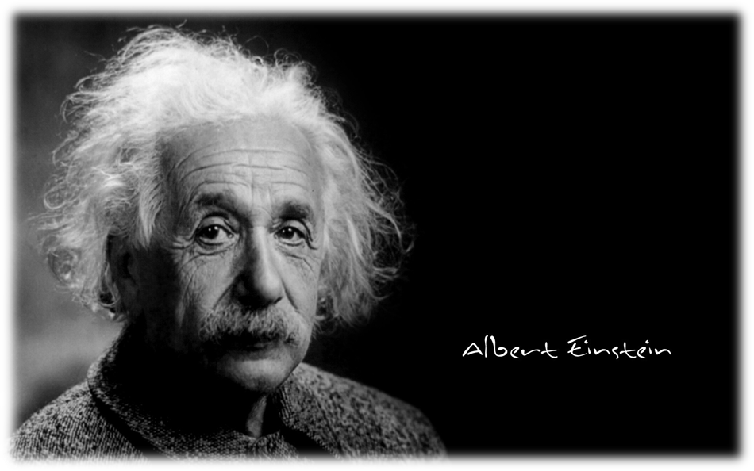
“Problems cannot be solved by the same level of
thinking that created them.”
“어떤 문제든 그 문제를 만들어낸 생각과 동일한
수준의 생각으로는 풀리지 않는다.”

Slide 4
Frame Change 의 힘
Isaac Newton (1643-1727) : Principia Mathematica (1687)
→ 역학의 법칙 (신의 언어? 200여년 동안 paradigm의 위치)
Anomalies (Newtonian Mechanics 에 위배되는 현상들)의 발견
Albert Einstein (1879-1955) → 이론 물리학자
(기존 이론의 암묵적 가정이나 당연하다고 생각했던 것들을 거부하고
물리학적 세계를 이해하는 새로운 paradigm을 만들어 냄)
: frame change

Slide 5
II. 행동적 의사결정론 분야에서
노벨경제학상을 수상한 3인의 학자들
Herbert A. Simon (1978): 제한된 합리성 (bounded rationality)
Daniel Kahneman (2002): Amos Tversky 와의 협업을 통해 이룬
업적: Heuristics & Biases Approach, Prospect theory (1979)
Richard Thaler (2017): 행동경제학의 기초를 마련함. Kahneman &
Tversky 에 강한 영향을 받음.

Slide 6
1. Herbert Simon: 제한된 합리성 (bounded rationality)
* 전통적 경제학 이론에서 가정하는 인간? 경제학적 의미의 합리성을 가진 인간
→ 최적화 (e.g., 효용 극대화, 비용 극소화,…가치 극대화) → 합리적 인간
* 경제적 인간 (Economic man: homo economicus) 관련 가정들:
(거의) 완전한 정보: 명확하고 방대한 정보를 갖고 있다.
잘 조직화되고 안정적인 선호 시스템
무한대에 가까운 심리적 계산 능력 (선택 대안들 중 자신에게 가장 큰 이익을 가져다 줄 수 있는 대안을 찾아낼 수 있는 능력)
* 단기 기억 상의 제한 (George Miller 의 “Magical number 7±2”, 389x786=?) → ‘최적화’는 불가능에 가깝다.
Simon 은 사람들이 인지적 능력의 제한 때문에 최적화 대신, 가능한 대안들을 순차적으로 만나면서 제일 처음 만나는 ‘충분히 만족스러운‘ (good enough) 대안을 선택하는 ‘satisficing’ 휴리스틱을 사용하는 것으로 의사결정 행동을 모형화 함 (descriptive model). → 인지비용 (cognitive cost)을 고려할 필요성

Slide 7
2. Daniel Kahneman: 휴리스틱과 인지편향, Prospect Theory
Prospect Theory
  지각 심리학에서 밝혀낸 원칙들을 도입하여
  기존의 기대효용이론을 대체하는 기술적 이론 (descriptive theory)을 제안함
  (예를 들면, 대조효과, contrast effect).

Slide 8
Prospect Theory 와 손실회피
Prospect Theory : 행동경제학 분야에서 개발된 이론들 중 가장 영향력이 컸던 이론
Kahneman & Tversky가 1979년에 인간의 불확실성 하에서의 의사결정과 관련하여 Econometrica 에 발표함
기대효용이론 (Expected Utility Theory) 에 대한 비판에서 시작
[전통적 효용 함수]
효용
U(천만원)
0
W (부의 수준)
천만원

Slide 9
Prospect Theory 와 손실회피
기대효용이론의 특성들을 위배하는 현상들이 많이 발견됨
    E.g., (1) 다음 대안 A와 B 중 어떤 것을 선택하시겠습니까?
A. 400만원 (확률은 0.8) B. 300만원
(2) 다음 대안 A’과 B’ 중 어떤 것을 선택하시겠습니까?
A’. –400만원 (확률은 0.8) B’. –300만원
대개 A < B (위험 회피적 경향) 이지만,
A’ > B’ 임 (위험 추구적 경향) → “The Reflection Effect”
사람들은 모든 영역에서 위험 회피적이지는 않음
: 이득 (+) 영역 에서는 위험 회피적이고,
손실 (-) 영역에서는 위험 추구적임

Slide 10
Prospect Theory 와 손실회피
더 중요한 것은 효용(가치)을 결정하는 요소 (carrier)는
부(富)의 최종 위치가 아니라 이득과 손실이라는 사실임
(참조 : 10억 투자 → 9억 vs. 1,000만원 투자 → 1,200만원)
손실 회피 (loss aversion)
: 가치 함수는 손실영역에서 이득영역보다 훨씬 더 가파름
→ |100만원| < |-100만원|

Slide 11
Prospect Theory 와 손실회피
이득 (gain) 영역에서는
위험 회피적 (오목함수) 이고,
손실 (loss) 영역에서는
위험 추구적 (볼록함수)
보통 Status Quo 를
준거점 (reference point)으로 하고
이를 기준으로 이득과 손실이 나누어짐
이득영역보다 손실영역에서
기울기가 2배 정도
가파르다 (손실회피)
<프로스펙트 이론의 가치함수>
가치
손실
이득
준거점
(Status Quo)

Slide 12
Framing Effects
우리나라에 외국에서 들어온 전염병이 도는 상황을 가정해 보십시오. 이 전염병에 대한 대책을 세우지 않으면 600명이 사망할 것이라고 합니다. 우리나라 정부는 최선의 대책이라고 생각되는 A와 B, 두 가지 대책을 고려 중입니다.
Version A (생명 프레임)
(1) 대책 A를 선택하는 경우, 200명을 살릴 수 있다고 합니다.
(2) 대책 B를 선택하는 경우, 600명을 살릴 수 있는 확률이 1/3이고, 600명 중 아무도 살릴 수 없는 확률이 2/3라고 합니다.
귀하가 정부 부처의 담당 결정권자라면, 대책 A와 대책 B 중 어떤 것을 선택하시겠습니까?
Version B (사망 프레임)
(1) 대책 A를 선택하는 경우, 400명이 죽는다고 합니다.
(2) 대책 B를 선택하는 경우, 한 명도 죽지 않을 확률이 1/3이고, 600명이 모두 죽을 확률이 2/3라고 합니다.
귀하가 정부 부처의 담당 결정권자라면, 대책 A와 대책 B 중 어떤 것을 선택하시겠습니까?
91.67% (33명)
(N=36)
63.89% (23명)
(N=43)
46.51% (20명)
8.33% (3명)
(1) 대책 A
(2) 대책 B
(1) 대책 A
(2) 대책 B

Slide 13


Slide 14
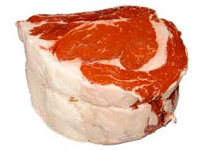
Framing Effects
Levin & Gaeth (1988 JCR) : 25% 기름기 vs. 75% 살코기
Negative framing vs. Positive framing
Framing 은 소비자들의 의사결정과 상품 경험에 영향을 줌

Slide 15
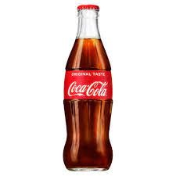
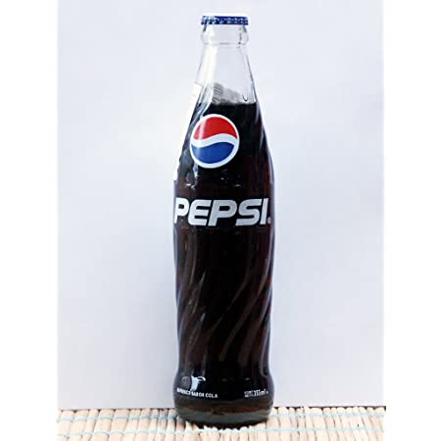
Pepsi Cola Case: 병 디자인 frame 에서 용기 다양성 frame 으로
John Sculley (Pepsi’s former VP of Marketing, former Chairman of Apple)
1970년대 콜라 시장을 지배하던 Coca-Cola 의
가장 큰 자산?→ 병 디자인
“쌓기 편하고, 손에 잡기도 좋고,
자판기에서 떨어질 때도 안전함“
Pepsi Cola case
: 20년 동안 “병의 Design” frame 에 집착함
→ 만년 2위 (“Pepsi swirl bottle”)
vs.

Slide 16
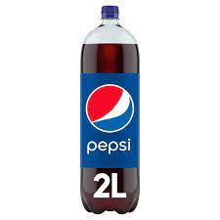
병 디자인 frame 에서 용기 다양성 frame 으로
Pepsi Cola case
(1) 소비자 조사에 근거하여 시장을
“용기 크기와 재질”의 Frame으로 바라보기 시작
  * 350 가정에게 Pepsi-Cola 를 다양한 양을
  할인가격으로 매주 주문하도록 함
  → 주문 양에 관계없이 매주 주문한 Pepsi-Cola 를
  모두 소비함
  → 다양한 용기 개발
  → Coca-Cola 의 핵심적인 우위인 병 디자인의
  전략적 가치를 무력화함
(2) “20대 전후의 cola heavy users” 표적 시장에서
벗어난 Targeting (열 살 전후의 아동들: ‘kids marketing’)
→ 결과: “Choice of a new generation”
vs.

Slide 17
병 디자인 frame 에서 용기 다양성 frame 으로
Pepsi 는 (1) 시장을 병 디자인 프레임 대신
용기의 다양성이라는 프레임으로 바라 보는 것과 (2) “상쾌한 맛“ 대신 “새 세대의 선택”으로 광고의 slogan 을 바꿈으로써 성공함
1980년대 초에 가정용 시장에서 Coke 를 처음으로 앞섬
(전체 시장에서는 강력한 2위 확보)
vs.

Slide 18
3. Richard Thaler: 행동경제학, Nudging
노벨 학술상 심사를 주관하는 스웨덴 왕립 과학 아카데미 (The Royal Swedish Academy of Sciences):
“그는 개인의 의사결정에 대한 경제학적 분석과 심리학적 분석을 연결하는
가교를 세우는 업적을 남겼으며, 그의 실증적 발견과 이론적 통찰력은
새롭고도 빠르게 확장하고 있는 행동경제학이라는 분야를 만들어 내는데
결정적인 역할을 수행하였다.”
Prospect Theory 의 가치함수에 근거하여 과거에 설명하기 어려웠던
소비자 선택 행동에 대해 새로운 설명을 시도함.
(e.g., “The Equity Premium Puzzle” 에 대한 손실 회피 위주의 설명 등)

Slide 19
Richard Thaler 의 심리적 회계 (mental accounting)
* 심리적 회계 (mental accounting, Thaler [1985], Marketing Science)
: 사람들이 경제적 결과를 머릿속에 각인하고, 범주화하고, 평가하는 일련의 과정
* 이득과 손실의 coding에 따른 몇 가지 결과들 (“hedonic editing”)
  (1) 이득이 여러 개인 경우(multiple gains)
  → 나누어라
  v(x) + v(y) > v(x+y)
  e.g., Christmas 선물
  → 향수, 손수건…포장을 여러 개로
  지하철의 상인
  → 2000원에 칼, 빗, 손톱 깎기, 수첩…

Slide 20
Richard Thaler 의 심리적 회계 (mental accounting)
(2) 손실이 여러 개인 경우 (multiple losses)
→ 합칠 것
v(-x) + v(-y) < v[-(x+y)]
e.g., 신용카드: 손실을 한번에 보여줌
  출근길에 만원을 분실,
  퇴근해서 집에 와보니
  교통범칙금 (3만원) 고지서가 와있음.
  (하루에 모두 일어나는 경우?
  vs. 다른 날 일어나는 경우?)

Slide 21
IV. 사회심리학자들의 공헌
사회심리학자들이 판단과 의사결정 (Judgment & Decision Making) 분야의 연구에 공헌함
(1) 확인편향 (confirmation bias): Lord, Ross, & Lepper (1978)
(2) 비의식 과정 (nonconscious processes)에 대한 연구: Bargh (2002)
(3) 조절 초점 이론 (regulatory focus theory): Higgins (1997)
(4) 해석 수준 이론 (construal level theory): Trope & Liberman (2000)

Slide 22
확인편향과 설득적 커뮤니케이션: Hoch & Ha (1986 JCR)
“Consumer Learning: Advertising and the Ambiguity of Product Experience”
Google Scholar Citations: 1,500 회 (2023년 10월 29일 현재)
‘Lay scientist view’ : 소비자들은 광고 주장을 가설로 받아들이고 상품 경험 같은 증거 (또는 data)를 가지고 가설을 검증하는 과정을 거친다 → “가설검증 framework”
문제는 소비자들의 가설검증 과정이 과학적으로 타당한 과정을 거치지 못하고 확인 편향성을 갖는 경우가 많다는 점 (특히 상품 경험이 모호한 경우)
확인편향은 Wason (1960)이 만들어낸 造語이며, 사람들이 가설을 가지고 있을 때 이를 지지하는 증거를 획득하거나 (Wason 1960; 1968; Klayman & Ha 1987), 주어진 증거를 가설을 지지하는 쪽으로 해석하는 (Lord, Ross, & Lepper 1978) 경향을 말함.
BDT 의 이론적 배경을 활용하여 광고와 상품 경험 사이의 상호작용을 밝혀낸 연구임.
집단적으로 일어나는 판단이나 의사결정 관련 확인편향들: ‘메아리방 효과‘ (the echo-chamber effect}, 집단적 사고 (groupthink)

Slide 23
V. Choice Architecture & Nudging

Slide 24
의사결정자의 선택을 바람직한 방향으로 이끌려면?
[Dan Ariely의 시간 배분 의사결정에 관한 실험]
MIT 에서 12주간 계속되는 소비자행동 과목을 수강하는 학생들을 대상으로 실시한 실험
같은 과목을 3개의 class 로 나누어 가르치고 있었음
과목의 과제는 3개의 보고서 (term papers)를 제출하는 것이었고,
학점은 보고서 평가 점수에 따라 부여됨
Class 1: 3개의 보고서의 마감일을 각각 학생 스스로 정하되, 늦게 제출하면
하루에 1% 씩 감점 (자율적 규제 방식)
Class 2: 3개의 보고서를 학기 마지막 강의 이전에 아무 때나 제출하도록 함
(완전 자유방임 방식)
Class 3: 3개의 보고서를 4주차, 8주차, 12주차 강의 시작 시간까지 제출하도록 함
(독재적 방식)

Slide 25
의사결정자의 선택을 바람직한 방향으로 이끌려면?
[Dan Ariely의 시간 배분 의사결정에 관한 실험]
Class 3 > Class 1 > Class 2 로 나타남

Slide 26
선택 아키텍처 (architecture)와 넛징 (nudging)
Class 3 (독재적 방식)의 평균점수가 가장 높게 나타난 것 → 대부분의 학생들이 보고서 작성을 뒤로 미루는 경향(procrastination) 을 보임 (사람들은 합리적인 존재가 아니라는 것을 보여줌)
Class 2 (자유방임 방식)의 경우, 보고서를 빨리 시작하지 않고 미루다가 마감일이 얼마 남지 않은 상황에서, 보고서를 서둘러 작성하다가 보고서의 quality 가 떨어짐
(대부분 사람들은 자기통제 [self-control]에 문제가 있다는 것을 시사하고 있음)
Class 1 (자율적 규제 방식) > Class 2 (완전 자유 방임 방식)
→ 학생들에게 간단한 도구 (스스로 마감일 정하기)를 제공함으로써 자유방임 방식보다 더 나은 성과를 거둘 수 있었다는 것이 중요한 발견임
(nudging 이 효과적일 수 있음을 보여줌)
Class 1 (자율적 규제 방식) 에서는 자신이 해야 할 일을 뒤로 미루는 경향이 있는데도 자신의 문제를 인지하지 못하는 학생들이 Class 1 의 평균 성적을 많이 끌어 내렸음

Slide 27
선택 아키텍처 (architecture)와 넛징 (nudging)
Class 3 (독재적 방식)이 가장 좋은 성과를 보였지만 교육이 아닌 다른 맥락(기업 업무 수행, 정부 정책 시행 등)에서 ‘독재적’ 방식이 항상 가능한 것은 아님.
그러므로, Class 1 (자율적 규제 방식) 에서 자율적으로 마감일을 정하는 것을 통해 성과를 개선한 것처럼, 구성원들에게 직접적인 방법이 아닌 간접적인 방법을 통해 선택의 자유를 제한하지 않으면서도 의사결정을 더 바람직한 방향으로 수행할 수 있도록 하는 것이 가능함 → ‘Nudging’ (쿡 찌르기)
구성원들에게 선택 대안을 제안하는 방법을 달리함으로써 구성원들이 특정한 방법으로 선택을 할 수 있도록 만드는 설계 → 선택 아키텍처 (choice architecture)
따라서, 넛지는 선택 아키텍처를 구성하는 한 가지 요소임
최근에는 ‘AI 와 algorithmic nudging’ 을 통해 기업 구성원들의 행동패턴에 대한 bid data 와 machine learning을 이용한 개인화된 Nudging이 시도되고 있음 (개인의 의사결정 개선).

Slide 28
Google 에서의 넛징 (nudging) 성공 사례
넛징은 일반적으로 사람들이 의사결정 시에 사용하는 휴리스틱, 인지적 습관 또는 편향을 이용하여 선택의 자유를 제한하지 않으면서도 더 나은 의사결정을 할 수 있게 만드는 방법임
넛징은 비교적 사소한 의사결정 문제부터 매우 중요한 의사결정 문제 까지 활용될 수 있음
Google은 비교적 간단한 넛징을 통해 몇몇 분야에서 구성원들의 의사결정 상에 바람직한 변화를 얻어냈음

Slide 29
Google 에서의 넛징 (nudging) 성공 사례
(1) 식사량 줄이기
  카페테리아의 음식물 쓰레기를 줄이고, 직원의 건강 상태를 개선하기 위해 직원식당에서 실험을 실시함.
  Google은 오래 전부터 접시를 소형과 대형 두 가지로 제공했었는데, 실험기간 동안 사내 카페테리아에 접시와 음식 사진과 함께 큰 접시를 쓰면 더 많이 먹게 된다고 알려주는 포스터를 부착함
  그 결과 작은 접시의 사용이 50퍼센트 늘어남과 동시에 직원의 음식물 섭취량은 5% 감소했고, 음식물 쓰레기는 18% 감소함.
  고칼로리 음식을 강제로 없애는 것이 아닌, 사용하는 접시의 크기를 바꾸도록 하는 방식으로 직원들의 건강을 챙김 → 메뉴 선택의 자율성은 그대로 살리면서도 직원들의 바람직한 선택을 유도함.

Slide 30
Google 에서의 넛징 (nudging) 성공 사례
(2) Google 의 150피트(45.7m) 법칙
  구글의 150피트 (45.7m) 법칙은 회사 어디에 있든 반드시 150피트 안에 음식이 손에 닿을 수 있게 공간을 설계하라는 것
  이 법칙은 1940년대 미국 MIT의 '누가 당신의 친구인지 찾기’ 라는 실험의 결과에 근거한 것인데, 이 실험은 현실 속 친구는 같은 생각이나 공감도 중요하지만, 역시 자주 만날수록 친구가 될 확률이 높다는 것.
  구글 같은 실리콘밸리의 가장 혁신적인 기업들은 이 생각을 응용하여 가능하면 직원들끼리 얼굴을 마주할 시간이 길어지도록 업무 공간을 설계함.
  자꾸 만나면 친밀도가 높아져 서로 문제를 공유하게 되고, 더 나아가 서로 다른 생각을 가진 사람들이 아이디어를 공유하다 보면 혁신이 창출되는 조직 문화를 형성하는 데 도움을 줌.
  구글의 150피트의 법칙은 결국 혁신을 만들기 위한 개방형 문화의 아이디어 중 하나로 볼 수 있음.

Slide 31
‘Save More Tomorrow‘ Program
미국의 많은 근로자들이 노후를 위해 좀더 많이 저축을 해야 한다고 생각하면서도 실천에 옮기지 못하고 있음
“Save More Tomorrow” Program 은 몇 가지 심리원칙들에 근거하여 마련됨.
  (1) 자기 통제 (self-control)를 실천에 옮기는 것은 미래에 시작되는 경우에 더 쉽게 받아들여진다 (“다이어트는 내일부터 하는 거다”)
  (2) 손실 회피 (loss aversion): 근로자들은 자신의 현재 가처분 소득이 줄어드는 것을 싫어한다.
  (3) 심리적 관성이 가진 힘은 매우 강력하다 (현상 유지 편향, status-quo bias)

Slide 32
‘Save More Tomorrow‘ Program
미국의 한 중견기업에서 1998년에 근로자들의 노후 대비 저축에 관한 실험을 실시함
근로자들에게 노후 대비 저축과 관련하여 3 가지 대안을 제공함
  대안1: 기존대로 근로자들이 자율적으로 판단하여 노후 대비 저축 수준을 결정함
  대안2: 재무 전문가의 권고에 따라 현재 저축률에서 무조건 5%를 올려서 노후 대비 저축함
  대안3: 임금이 인상될 때 마다 인상분 (보통 3.5% 정도) 중에서 3%를 추가로 노후 대비 저축함
3.5년 후 근로자들의 노후 대비 저축률에는 어떤 변화가 있었을까? (15%가 적정 수준)
  대안1을 선택한 그룹: 소득의 평균 6%로 변화 없음 (자유방임 그룹)
  대안2를 선택한 그룹: 소득의 평균 4% 에서 9%로 올라감 (가부장적 개입 그룹)
  대안3을 선택한 그룹: 소득의 평균 3.5% 에서 13.6%로 올라감 (넛지 그룹)
  → ‘libertarian paternalism’

Slide 33
VI. 결론: 미래의 행동의사결정론 연구의 방향은?
심층구조 (deep structure) vs. 표면구조 (surface structure): Chomsky (1965)
“Tom loves Mary.” & “Mary is loved by Tom,” → 동일한 심층구조를 가짐.
표면구조의 현란함에 현혹될 것이 아니라 심층구조와 환경 사이의 상호작용을
이해함으로써 표면구조가 어떤 양태로 나타날 것인가를 설명, 예측이 가능해
질 것임 (e.g., COVID-19 이 소비자 행동에 미치는 영향?)
행동경제학은 거시경제학적 변수를 연구 대상으로 삼는 것이 하나의 새로운 방향성임. (e.g., inflation 의 기대심리에 대한 연구? Richard Thaler)
4차 산업혁명, AI, Big Data, Blockchain, NFT, Metaverse,…(많은 경우 지나친 과장이 섞임)
철저하게 소비자 입장에서 새로운 도구나 현상들을 이해하려는 노력이 부족함
(Longoni et al. 2019 JCR 참조 [의료 AI에 대한 저항]) → 광고/communication 에도 시사점

Slide 34
미래의 행동의사결정론 연구의 방향은?
1970년대~1990년대의 BDT: 경제학 이론의 가정이나 예측이 틀렸다는 것을 보여
주는 것이 주된 목표였음 (매우 흥분되고 보람된 시기였음). 큰 목표가 어느 정도
달성된 2000년 이후에는 BDT 에 속한 학자들의 관심은 다양해 졌으나 과거의
흥분 과 보람을 느끼지는 못하는 상태인 것으로 보임 (Simonson 2014)
Simonson (2014)은 마케팅을 연구영역으로 삼고 있는 소비자 의사결정 연구자들은 이제 더 이상 일반적인 의사결정 연구에 몰두하지 말고 정보 환경의 변화에 따른 소비자들의 정보처리 행동과 선택 행동의 변화에 집중할 것을 권유 (예컨대, [1]정보의 접근성 증가에 따른 고려대안집합의 크기나 구성내용의 변화, [2]새로운 환경하에서 소비자들이 정보 과부하나 선택 과부하에 어떻게 반응하는지 등이 가능한 연구 주제가 될 수 있을 것임)
방법론적 방향성: 외적타당성의 중시 (field study), 신경과학 (fMRI, EEG 등 활용)
문화적 요인의 영향 (Cross-cultural approach)

